Slide 1
Домашнее задание
Обязательно
Параграф 10 читать, учить записи в тетради
По желанию
Творческое задание сделать макет пирамиды или составить рассказ от имени египтянина о посещении храма по плану на стр. 61.

Slide 2
Первой столицей Египетского царства стал город…
Река, протекающая на территории Египта – это…
Сборщики налогов в Древнем Египте назывались …
Самые крупные завоевания около 1500 г. до н.э. совершил фараон…
Главным богом египтяне считали …
Бог земли в виде человека с головой змеи – это …

Slide 3
Богиня неба, изображенная в виде коровы со звездами на теле – это …
Бог мудрости с головой птицы ибиса – это …
Богиня красоты и покровительница женщин – это …
Богиня правды в Древнем Египте – это …
Гроб, украшенный рисунками и надписями, в Египте назывался …

Slide 4
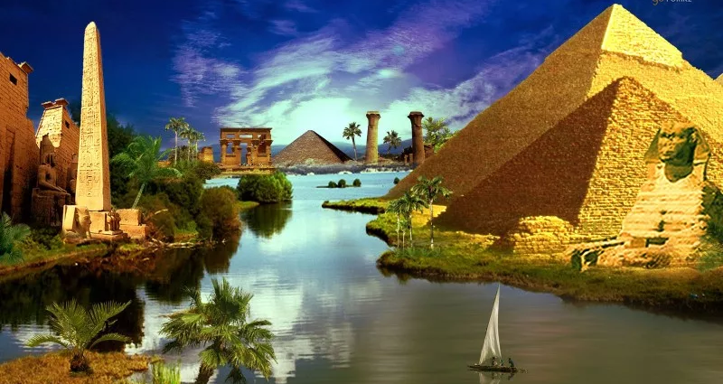
Наука и искусство в Древнем Египте
Тема урока:

Slide 5
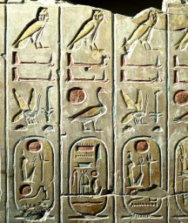
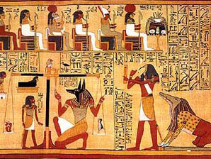
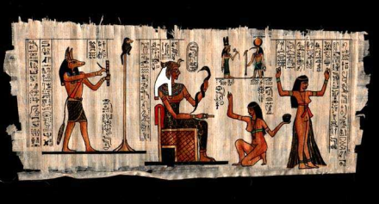
1. Загадочные письмена.
Иероглифы – древние фигурные знаки египетского письма (и некоторых других), обозначающие целое слово или несколько звуков.
Notes:
Рассказ учителя об египетских иероглифах в рамках материала учебника Вигасина А.А., пункт 1 § 12 (с. 60-61). Используются и следующие слайды.

Slide 6

!
В египетском письме более
700 иероглифов
– слово «рот» и звук «р»
– слово «хлеб» и звук «т»
слово «мотыга» и
сочетание звуков «м» и «р»
–
Значение
некоторых иероглифов
!
Гласные звуки иероглифами
НЕ передавались.
?
Легко ли выучить такое письмо?
Notes:
Также можно обратиться к иллюстрациям в учебнике: «Египетские иероглифы» , с. 60, и «Обозначение чисел», с. 61.

Slide 7
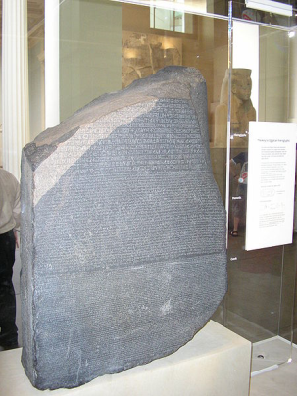
15 июля 1799 группе французских Пьера-Франсуа Бушара солдат под командованием капитана при сооружении форта Сен-Жюльен близ города Розетты была обнаружена каменная плита с выбитыми на ней тремя идентичными по смыслу текстами (два текста на древнеегипетском языке и один на древнегреческом языке.
Многие ученые бились над их разгадкой.
Кому же удалось это сделать?
Розеттский камень.
С 1802 г. хранится в
Британском музее
Notes:
Школьники читают дополнительный материал «Как была разгадана тайна иероглифов», с. 62 учебника Вигасина А.А. и др.

Slide 8
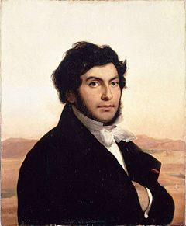
Франсуа Шампольон
14 сентября 1822 года совершил прорыв в науке, убедившись, что может читать и переводить любые древнеегипетские иероглифические тексты.
Благодаря ему ученые сегодня могут читать древние египетские тексты и разгадывать все новые и новые загадки.

Slide 9
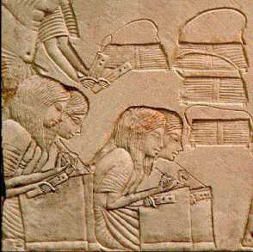
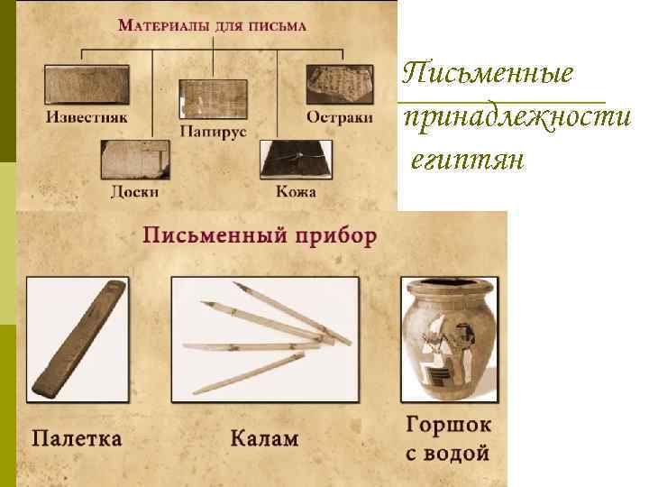
Образование
Школы в Древнем Египте находились при храмах, а учителями были жрецы.
Посещали школу только мальчики.
Они изучали астрономию, математику, географию, историю и медицину.
В древнеегипетской школе.
Рельеф из гробницы
Писали на полированных пластинах известняка, разграфлённых в линейку или в клетку
Notes:
Рассказ учителя.

Slide 10
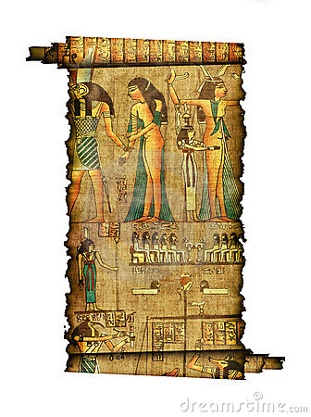
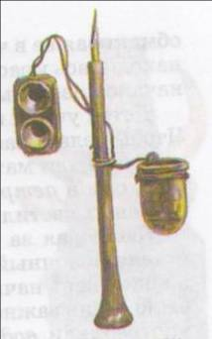
Писать на папирусе начинали на старшей ступени обучения и делали это заостренными палочками и разведёнными чернилами разных цветов
Девизом египетской школы были слова, записанные в одном из древних папирусов:
«Дитя несет ухо на своей спине,
нужно бить его, чтобы он услышал».
Что можно сказать о методах обучения в египетской школе?
Свиток
– листок папируса, свёрнутый в трубочку для удобства хранения, древнеегипетская книга

Slide 11
Области знаний древних египтян:
Математика:
Создали свою простую систему числе, умели умножать и делить, вычислять площади фигур.
Химия:
Изготавливали бальзамировочные составы, использовали различные минеральные и органические добавки для окрашивания сырья, научились варить стекло.
Астрономия:
Создали карту звездного неба, видимого в Египте, составляли календарь, умели определять, когда начнется разлив Нила. Для измерения времени использовали водяные часы.
Медицина:
Египтяне знали крупные органы: сердце, сосуды, почки, кишечник, мышцы и др. Им принадлежит первое описание мозга. Знали несколько сот лекарственных растений. При лечении переломов египетские врачеватели применяли деревянные лубки или бинтовали поврежденную конечность льняной тканью, пропитанной затвердевающей смолой.

Slide 12
Что объединяет эти понятия?
Архитектура
Скульптура
Живопись
Музыка
Литература
Искусство
О чём будем говорить дальше?

Slide 13
Искусство -
это сфера деятельности людей направленная на художественное освоение мира.

Slide 14
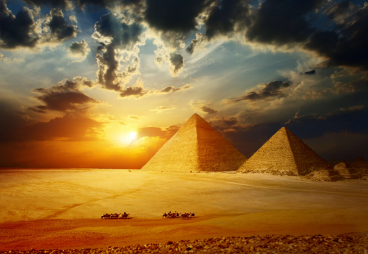

Египетские пирамиды — древние каменные сооружения.
Большая часть пирамид были построены в качестве усыпальниц для фараонов Древнего и Среднего царств. Каменная громада напоминала о беспредельной власти владыки Египта. Человек, словно песчинка теряется у основания каменной горы и ощущает собственное ничтожество сравнительно с могуществом фараона – сына бога Солнца.
Почему пирамиды строили на левом берегу Нила?

Slide 15
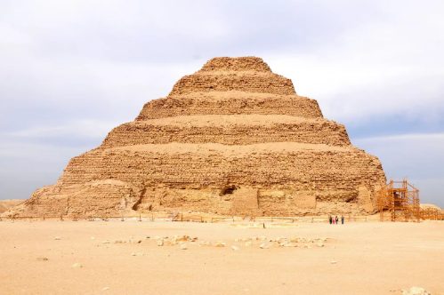
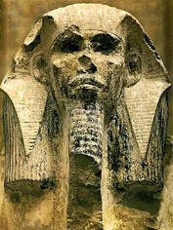
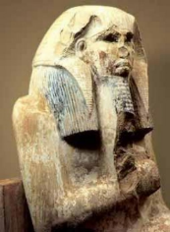
Одним из древних архитектурных памятником Древнего Египта является пирамида выдающегося военачальника фараона Джоссера (2650 году до н. э.).
Она находится в Саккаре, на южной окраине Мемфиса, и является центром погребального ансамбля.
Пирамиды – одно из чудес света

Slide 16
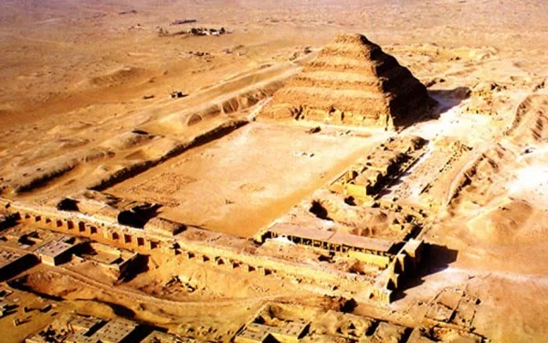
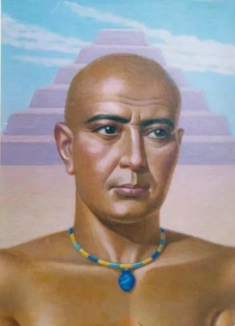
Это ступенчатая пирамида, высотой 60 метров, сложенная из белых известняковых блоков. Ее создал зодчий Имхотеп.
Пирамиду Джоссера обычно называют
“матерью египетских пирамид”.

Slide 17
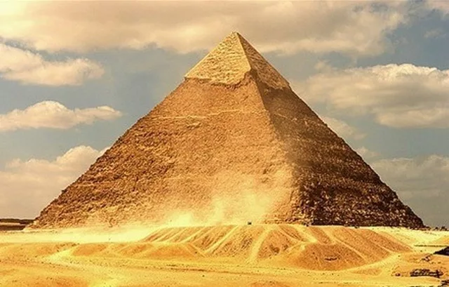
Пирамида Хеопса была построена в 28 веке до н.э. Её создал племянник фараона по имени Хемиун. Высота этой пирамиды 147 метров. Это соответствует современному зданию высотой около 50 этажей
Неприметный вход на северной стороне пирамиды ведет в тесный коридор. Пройдя по нему, можно попасть в маленькую тесную скрытую в глубине пирамиды погребальную камеру.
Там находится гранитный, давно пустой саркофаг фараона. По Вентиляционной системе в комнату поступает сухой воздух пустыни, который долгие годы способствовал сохранению мумии фараона.

Slide 18
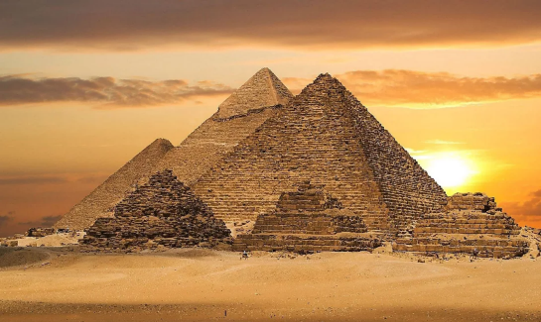
Таким образом, пирамиды считаются первым из семи чудес света, так как по сравнению с ними постройки самих греков и архитектурные строения последующих эпох кажутся карликами рядом с пирамидой Хеопса, основание которой в два раза больше ширины Красной площади в Москве.
Пирамиды составляли центр огромного погребального ансамбля с поминальными храмами и маленькими пирамидами царских родственников и приближенных. Считалось, что эти люди должны находиться рядом с ним и после смерти

Slide 19
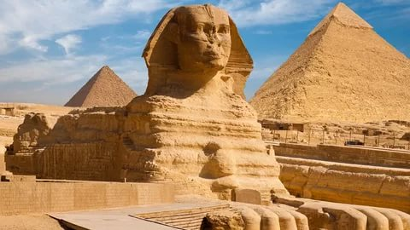
Рядом с пирамидами находится знаменитый лежащий большой сфинкс – вырубленное из скалы изображение льва с человеческим лицом. Длина большого сфинкса 57 м, а высота – 20 м.
Уже в глубокой древности сфинкса засыпали пески. Молодой царевич, будущий фараон Тутмос однажды после охоты задремал в его тени и услышал голос каменного исполина. Сфинкс попросил освободить его от тяжести песка. Став фараоном, Тутмос исполнил эту просьбу и приказал украсить сфинкс плитой с рельефом и надписью, повествующей об этом событии.

Slide 20
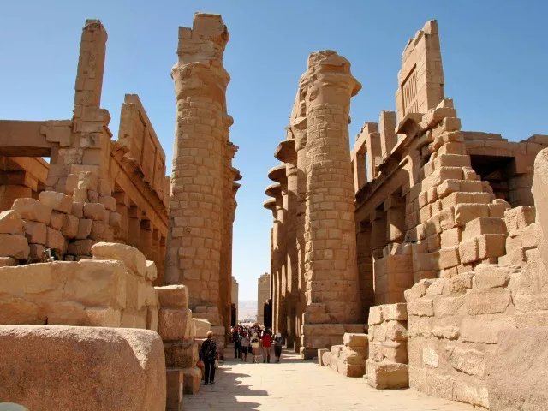
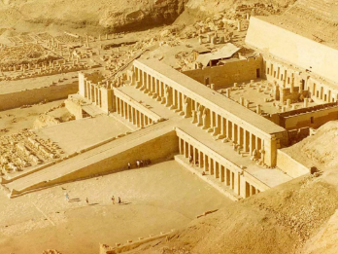
Храмы – жилища богов

Slide 21
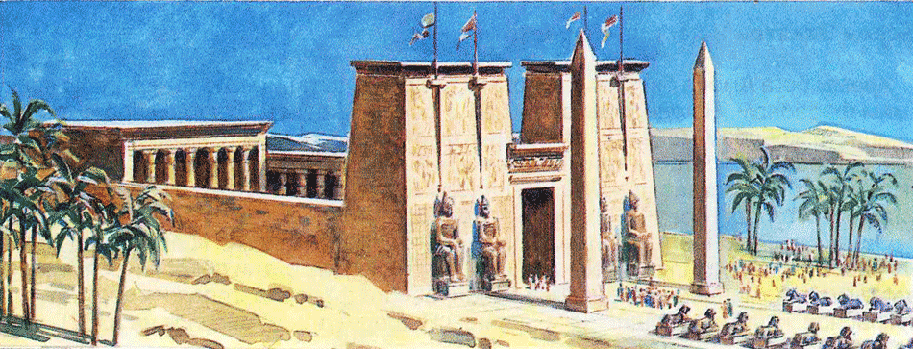
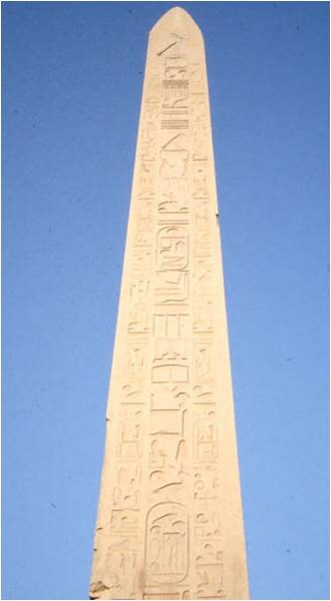
Наряду с пирамидами замечательными творениями египетских строителей являются храмы. Обычно перед ними воздвигали гигантские статуи фараона и позолочённые обелиски.
Обелиски - «Каменные иглы»

Slide 22
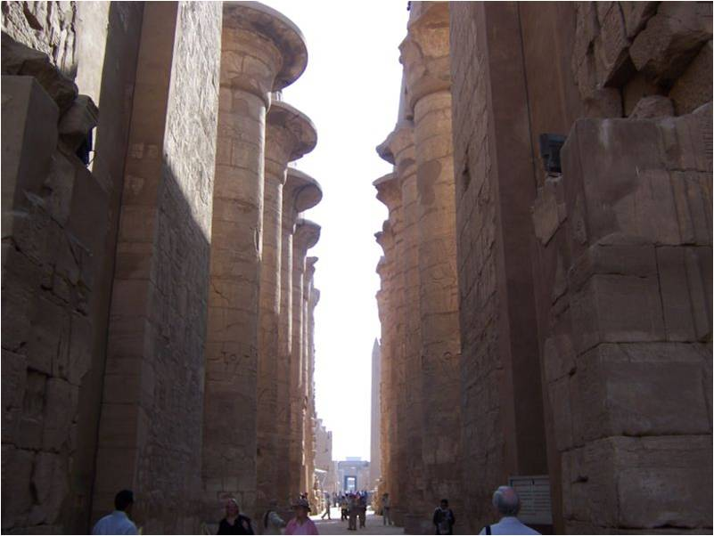
Дальше шёл зал целиком заполненный колоннами – высокими столбами, обычно служащими опорами в здании. Высота центральных – 23 м. На каждой из них могло поместиться 100 человек.
Здесь в полумраке подданные с особой силой ощущали величие и непостижимость божественного начала фараона, который создал этот храм.

Slide 23
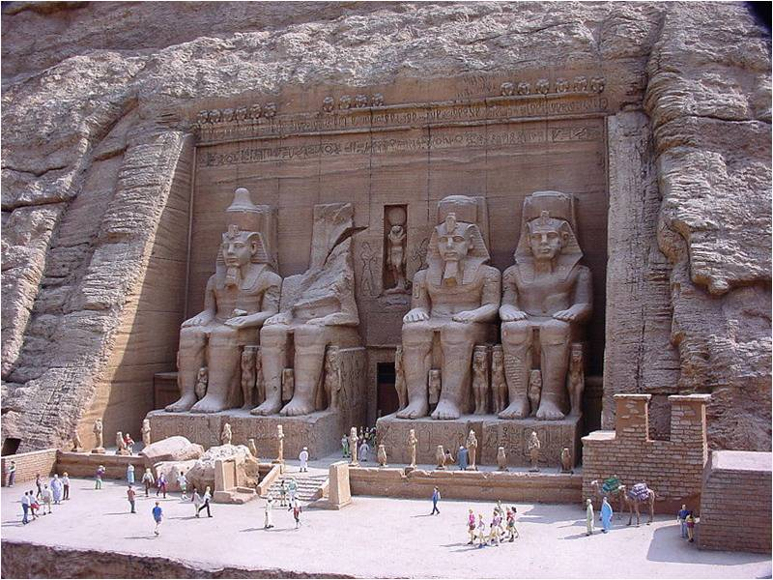
Самые величественные храмы были построены в Египте в царствование
фараона Рамсеса II
на рубеже 14-13 вв. до н.э.
В это время были возведены храм бога Осириса в Абидосе, перестроены храмы в Луксоре и Карнаке. (это поселения, расположенные рядом с древней столицей Египта – Фивами).
В гробницах, храмах, при раскопках древних городов Египта найдено множество произведений искусства: статуй, статуэток, масок, папирусов, живописных росписей на стенах гробниц.

Slide 24
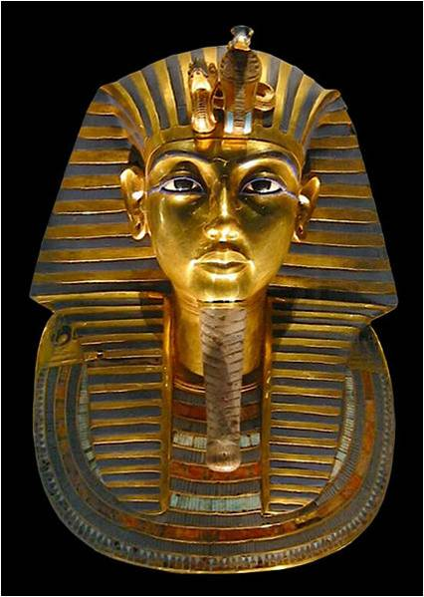
Гробница фараона Тутанхамона
Во II тысячелетии до н.э. египтяне перестали строить пирамиды, они хоронили в скалах и подземельях, которые за тысячелетия оказались разрушены и разграблены.
Но захоронение Тутанхамона уцелело, оно было найдено 1922-1923 годах.

Slide 25
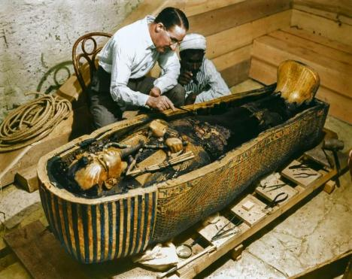
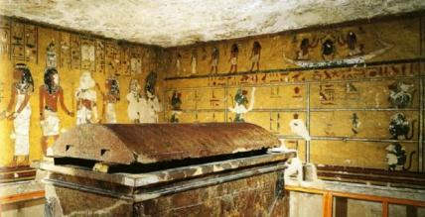
В гробнице обнаружены тысячи различных предметов, включая позолоченную колесницу, сиденья, ложа, светильники, драгоценные украшения, одежду, письменные принадлежности и даже пучок волос его бабки.
Это открытие дало миру наиболее полное представление о великолепии древнеегипетского двора.

Slide 26
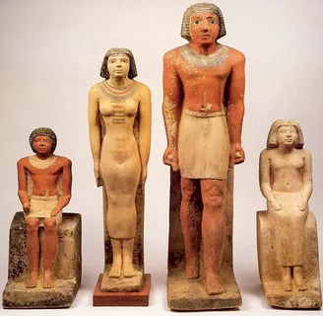
Скульптура
(лат. sculptura, от sculpo — вырезаю, высекаю)
— вид изобразительного искусства, произведения которого имеют объёмную форму и выполняются из твёрдых или пластических материалов.

Slide 27
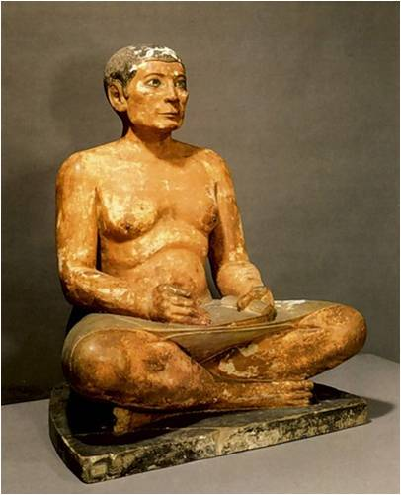
По верованиям египтян душа может вселиться в статую. Поэтому в гробницу ставили каменную или деревянную статую умершего, в точности воспроизводящую его облик.
Даже если египтянин умирал в глубокой старости, в гробницу ставили статую, изображающую его молодым, в расцвете сил, здоровья и красоты.

Slide 28
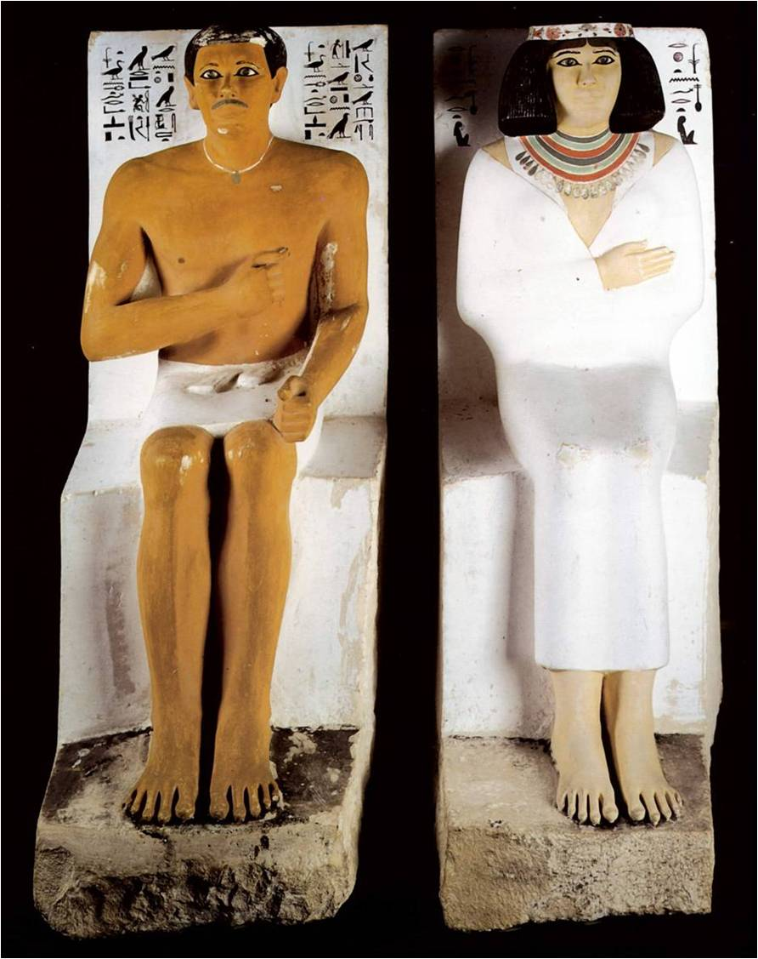
Торжественно восседают перед нами знатные супруги. По правилам мужская фигура окрашена в кирпично-красный цвет, женская — в желтый. Волосы на прямо поставленных головах всегда были черными, а одежды белыми.

Slide 29
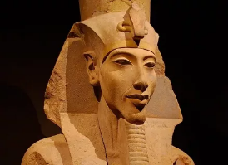
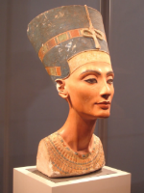
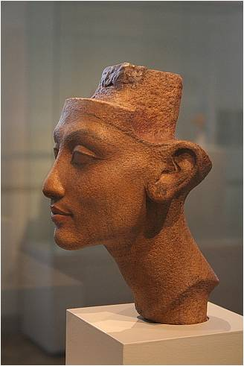
Каждая скульптура высекалась из прямоугольного блока камня по заранее прочерченной разметке и затем тщательно отделывалась в деталях. Помещённые в поминальные храмы и гробницы, статуи олицетворяли собой умерших и являлись вместилищем их душ, а потому отличались портретным сходством с ними.

